Slide 1
Linha Temática: Computação na Borda 2º Workshop INCT ICoNIoT 21/05/2025 @ SBRC 2025

Slide 2
Participantes
Alberto Shaeffer | UFRGS
Antonio Loureiro | UFMG
Carlos Kamienski | UFABC
Carlos Raniery | UFSM
Cesar Melo | UFAM
Denis Rosario | UFPA
Douglas Macedo | UFSC
Edmundo Madeira | UNICAMP
Fabio Kon | USP
Fabiola Oliveira | UFABC
Flavia Delicato | UFF
Francisco Airton Silva | UFPI
Juliano Wickboldt | UFRGS
Kelly Braghetto | USP
Lucas Wanner | UNICAMP
Marcelo Araujo | UNB
Marcelo Claudio Araújo | UNICAMP
Marcelo Fernandes | UFRN
Miguel Campista | UFRJ
Nelio Cacho | UFRN
Ramon Fontes | UFRN
Roberto Rodrigues Filho | UFSC
Roger Immich | UFRN
Thais Batista | UFRN
Weverton Cordeiro | UFRGS

Slide 3
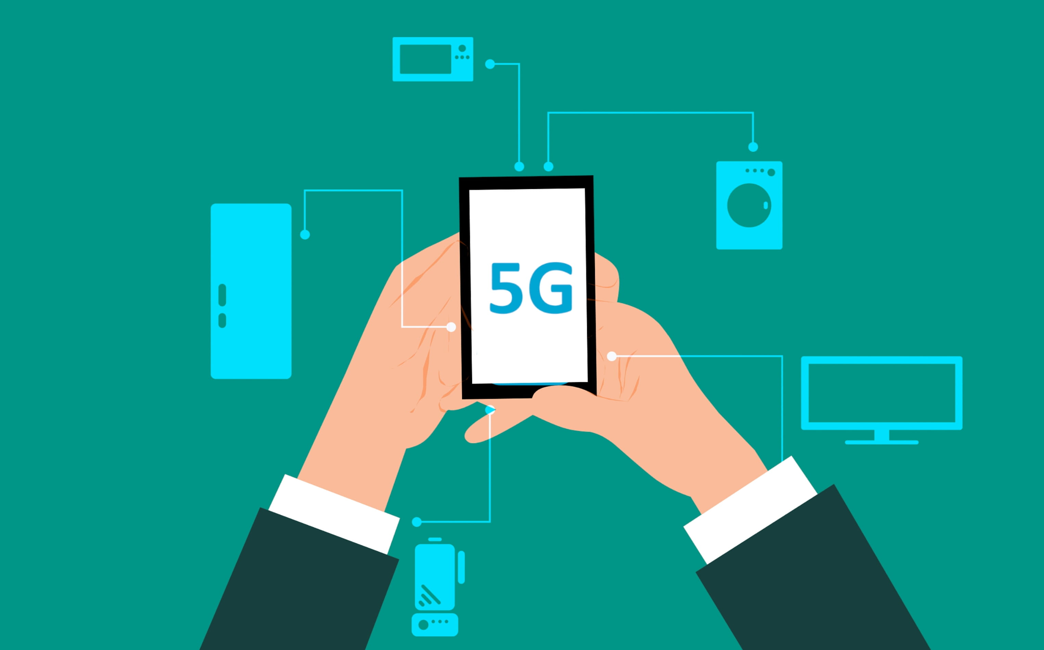
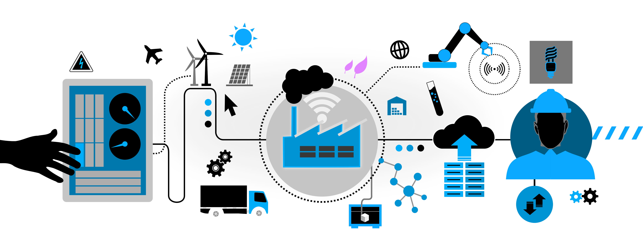
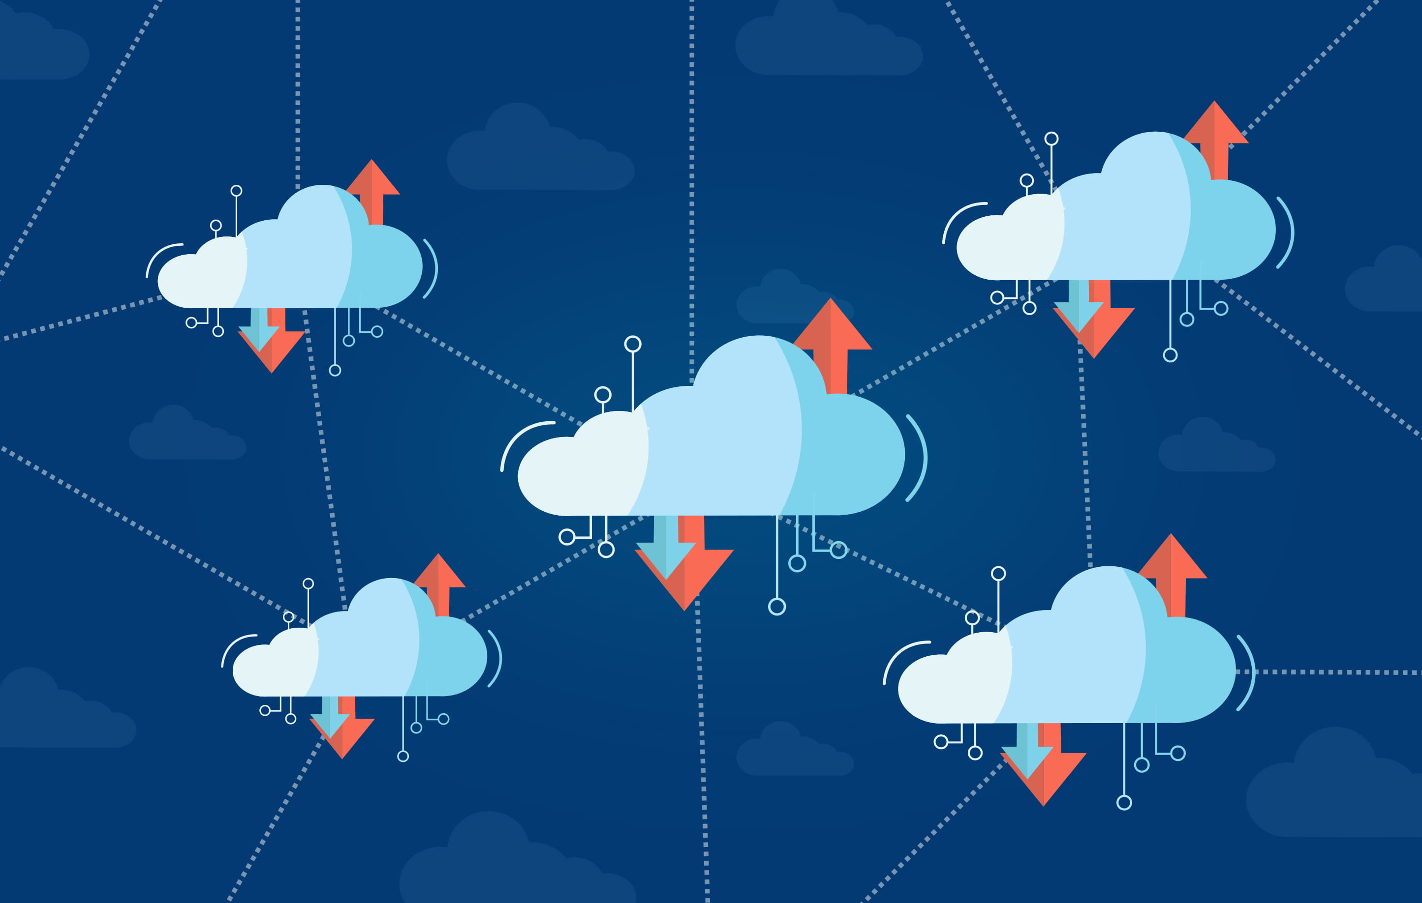
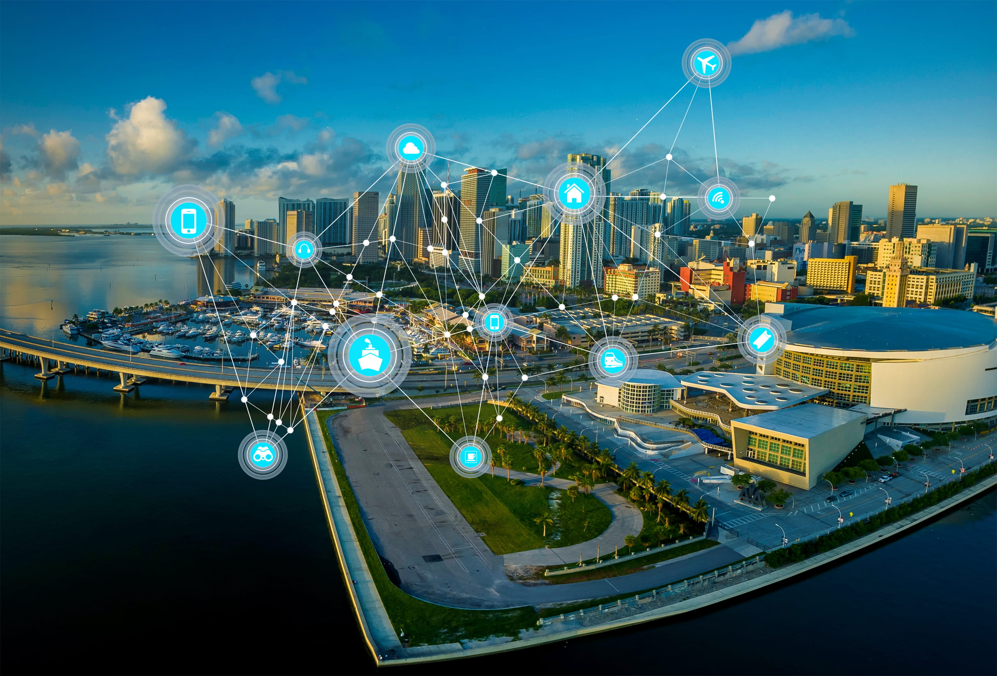
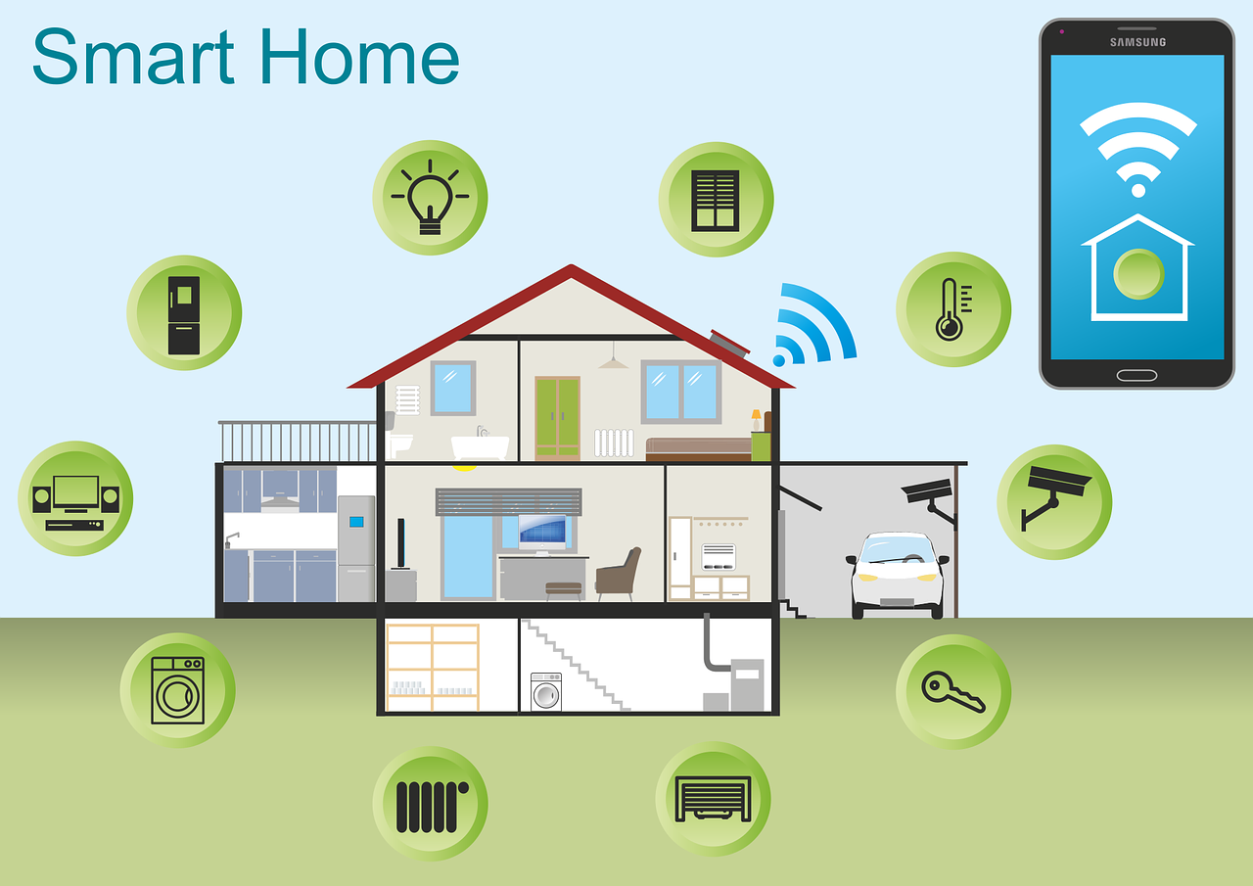
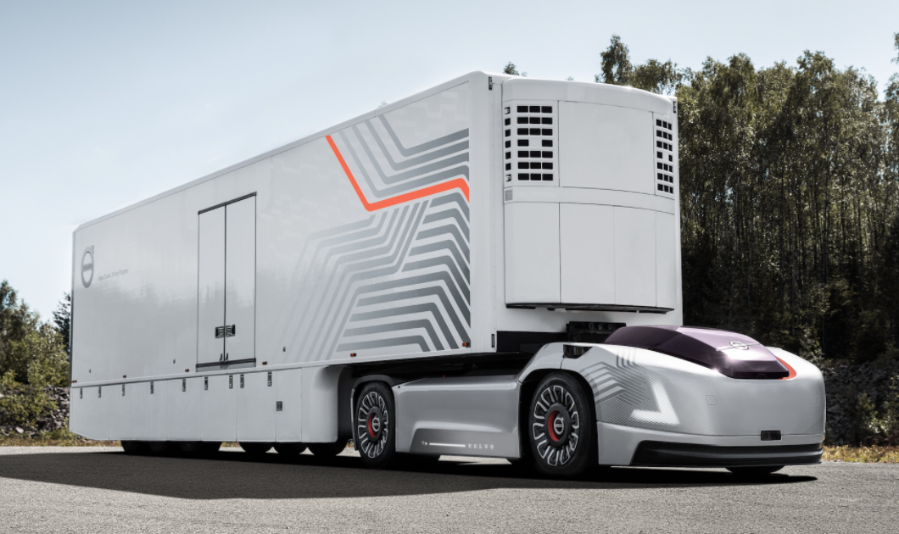
Image by Pixaline from Pixabay
Notes:
- Nowadays we see an ongoing growth of smart environments in different contexts, such as smart cities, smart farming, smart industries, smart transportation, smart homes, smart healthcare, and so on.
Each of these contexts enable a huge set of new applications to be developed in addition to the existing ones. As the Internet of Things evolve, more and more sensors are deployed and more data are captured, also contributing to the design of new applications.
Of course, this comes with a cost: more widespread data collection and consumption, requiring more computing and networking capacity to support these applications and their requirements.

Slide 4
BITTENCOURT, L.F.; IMMICH, R. K. ; Sakellariou, R. ; FONSECA, N. L. S. ; MADEIRA, E. R. M. ; CURADO, M. ; VILLAS, L. A. ; DASILVA, L. A. ; LEE, CRAIG ; RANA, O. F. . The Internet of Things, Fog and Cloud Continuum: Integration and Challenges. Internet of Things, v. 3-4, p. 134-155, 2018.
Notes:
This is general view of smart environments supported by an edge-fog-cloud computing hierarchy. The networking infrastructure provided by different types of technologies and a variety of providers, such as telecom operators and internet service providers, give support to data transfers among devices.
A computing infrastructure is composed of the devices themselves and complemented by edge and fog devices located at access points, for example WiFi routers or cell phone antennas, and also in the path to the cloud, which provide additional computing power closer than the cloud data centers.
These fog and edge devices are called cloudlets or micro data centers.
- IoT applications generate and consume data at the edge, and resource allocation and scheduling act to distribute the data and processing throughout the whole hierarchy according to the applications needs.

Slide 5
BITTENCOURT, L.F.; IMMICH, R. K. ; Sakellariou, R. ; FONSECA, N. L. S. ; MADEIRA, E. R. M. ; CURADO, M. ; VILLAS, L. A. ; DASILVA, L. A. ; LEE, CRAIG ; RANA, O. F. . The Internet of Things, Fog and Cloud Continuum: Integration and Challenges. Internet of Things, v. 3-4, p. 134-155, 2018.
Notes:
The computing hierarchy can present several layers.
The number of layers may differ from place to place, therefore the infrastructure model and resource allocation processes should be flexible to encompass this variation in the hierarchy depth.
Also, applications should be programmed to enable the distribution of their components throughout the infrastructure and allow them to communicate.
Application requirements need to be established by the application developer or by the user, allowing the resource allocation to fulfill these requirements.

Slide 6
Linha Temática: Computação na Borda
Neste conjunto de slides:
Migração de conteúdo na borda com Deep Reinforcement Learning (DRL)
Marcelo Araújo (Unicamp), Luiz Bittencourt (Unicamp)
Geração de proxies para sistemas auto-distribuídos
Arthur Barata (Unicamp), Luiz Bittencourt (Unicamp), Roberto Rodrigues-Filho (UnB)
Modelagem analítica de aprendizado federado
Francisco Airton (UFPI)
Balanceamento de carga com P4 e eBPF
Alberto Schaeffer (UFRGS)
Gerenciamento de recursos em NFV-Edge
Flávia Delicato (UFF)
Blockchain para smart health
Douglas Macedo (UFSC)
QoE para streaming de vídeos
Douglas Macedo (UFSC)
Entregas por drones com suporte da borda
Fabiola Oliveira (UFABC)

Slide 7
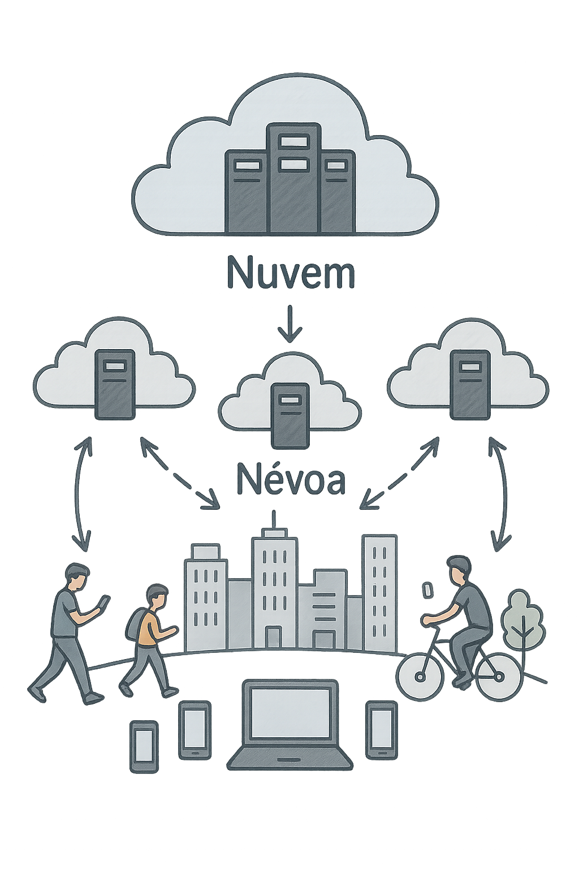
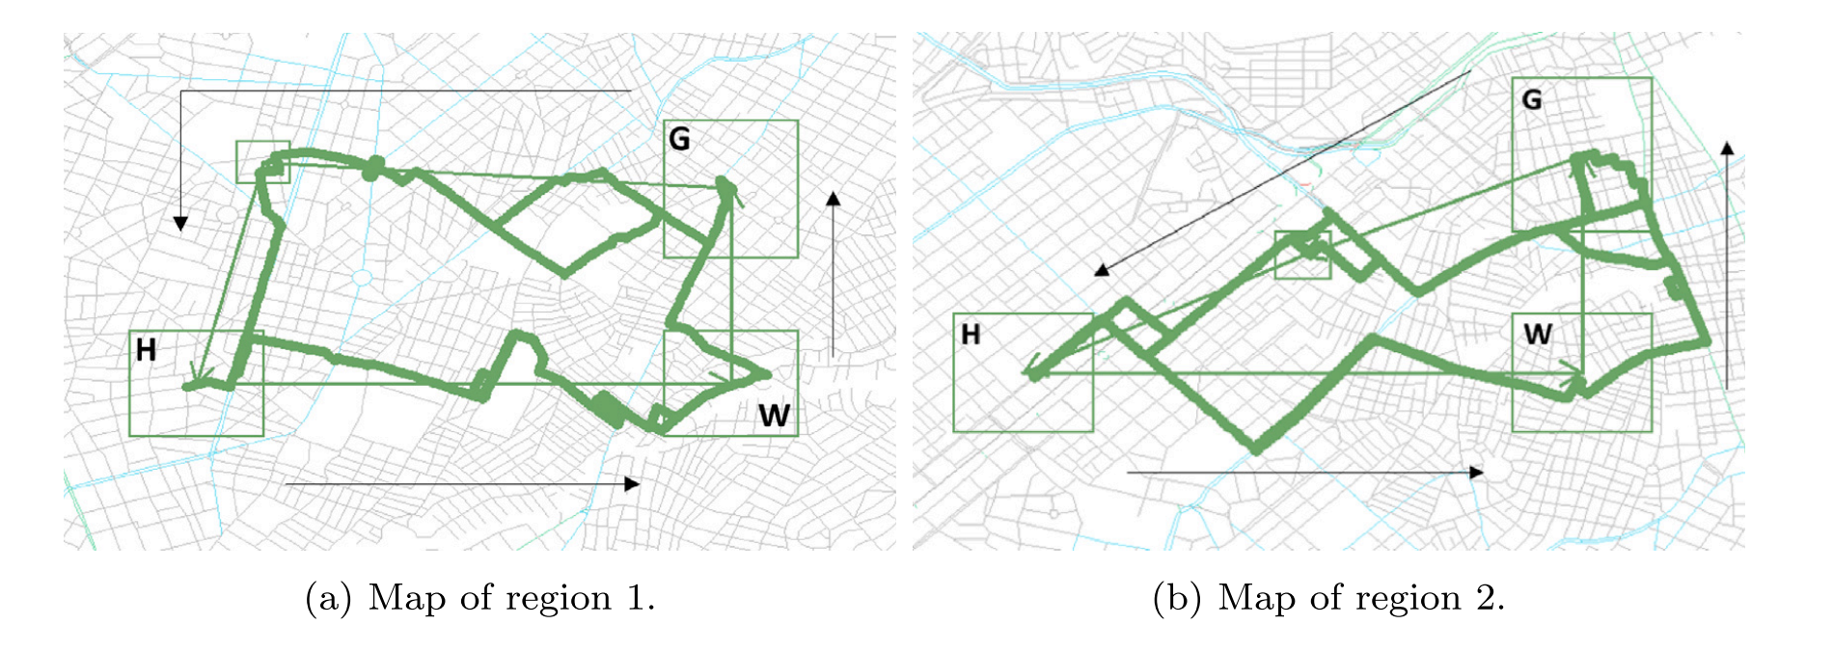
DRL-CMFog: Content Migration in Fog Computing with DRL support Marcelo Araújo (Unicamp), Luiz Bittencourt (Unicamp)
A mobilidade dos usuários, heterogeneidade de recursos e o dinamismo dos cenários da borda da rede exigem políticas adaptativas para o processo tomada de decisão de migração de conteúdo na borda da rede.
CMFog é uma estratégia de migração desenvolvida para migração proativa de conteúdo em infraestrutura de névoa multi-nível.
Tomada de Decisão com Múltiplos Atributos (Multiple Attribute Decision Making)
Predição de mobilidade com Cadeias de Markov.

Slide 8
Deep Reinforcement Learning
DRL integra Deep Learning e aprendizado por reforço para derivar políticas ótimas a partir da interação contínua com o ambiente.
Políticas baseadas em DRL no CMFog
Adaptação contínua: ajusta automaticamente as estratégias de migração com base em experiências anteriores, respondendo a variações a novos cenários
Aprendizado contínuo: o modelo é treinado de forma contínua, refinando as decisões e incorporando novos cenários sem necessidade de supervisão manual.
Otimização multiobjetivo: permite o agente a ponderar e considerar múltiplos objetivos na tomada de decisão, sem depender de regras manuais específicas.

Slide 9
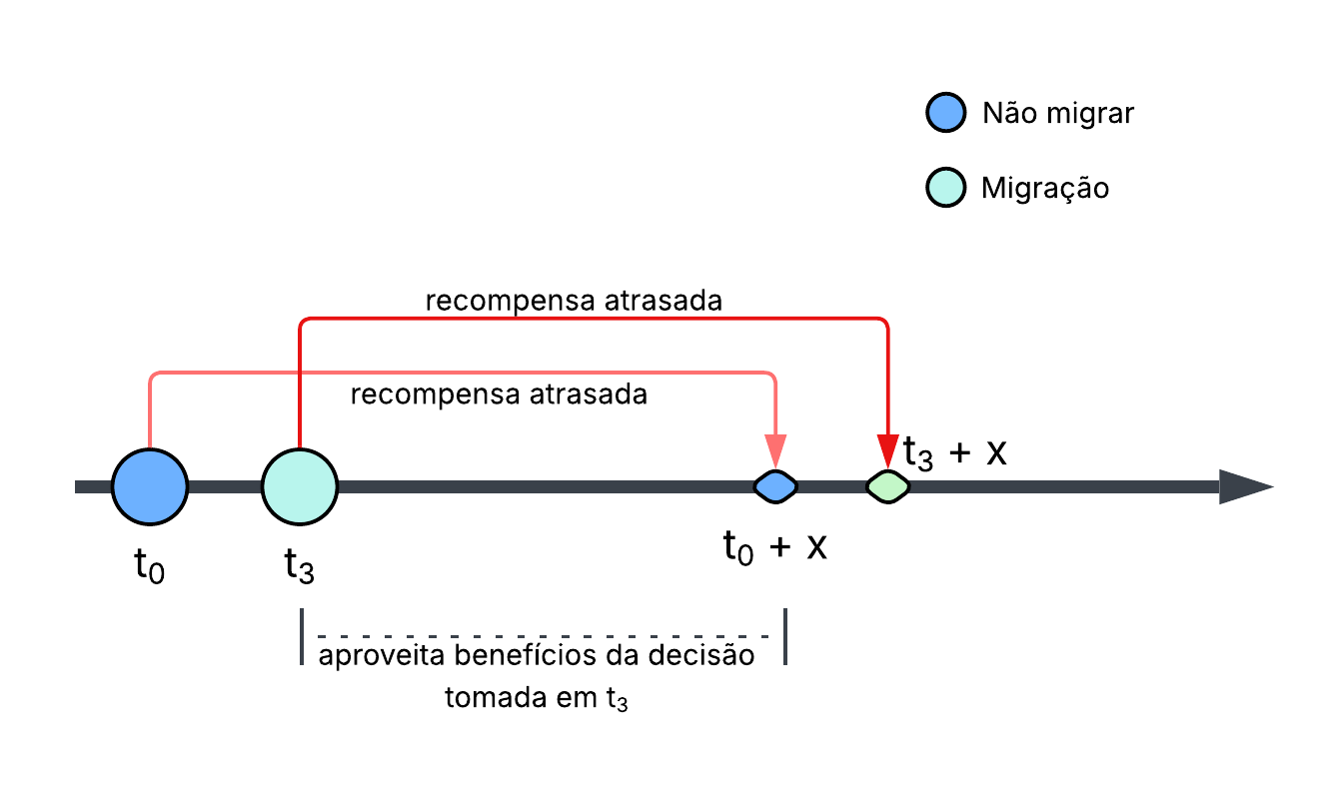
Desafios em andamento
Atraso no cálculo da função de recompensa
Devido à dinâmica do cenário, a decisão do agente só pode ser avaliada após um delay, para que se capture o real impacto da ação.
Não existe uma heurística ou método padronizado para definir o atraso ideal na avaliação.

Slide 10
Desafios em andamento
Definição da função de recompensa
É preciso identificar com exatidão quais são os objetivos do treinamento e quais métricas deverão compor a função de recompensa.
A atribuição de pesos a cada métrica é crítica e demanda ajustes e validações cuidadosas.
Dados para treinamento
DRL requer grande volume de dados de alta qualidade, capazes de representar uma ampla gama de situações.
É fundamental contar com um acervo de simulações que forneça informação suficiente para que o agente aprenda cenários‑base e forneça decisões robustas.

Slide 11
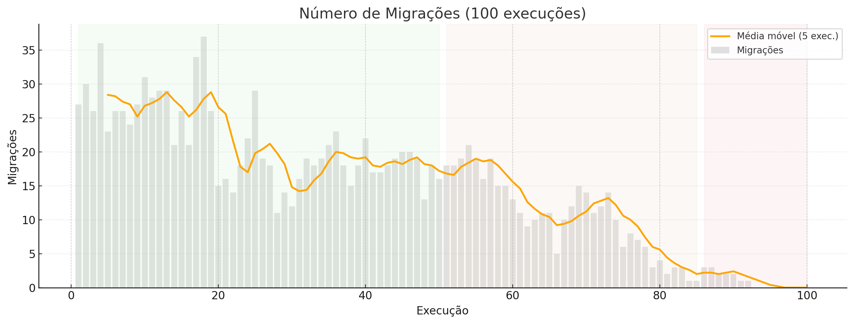
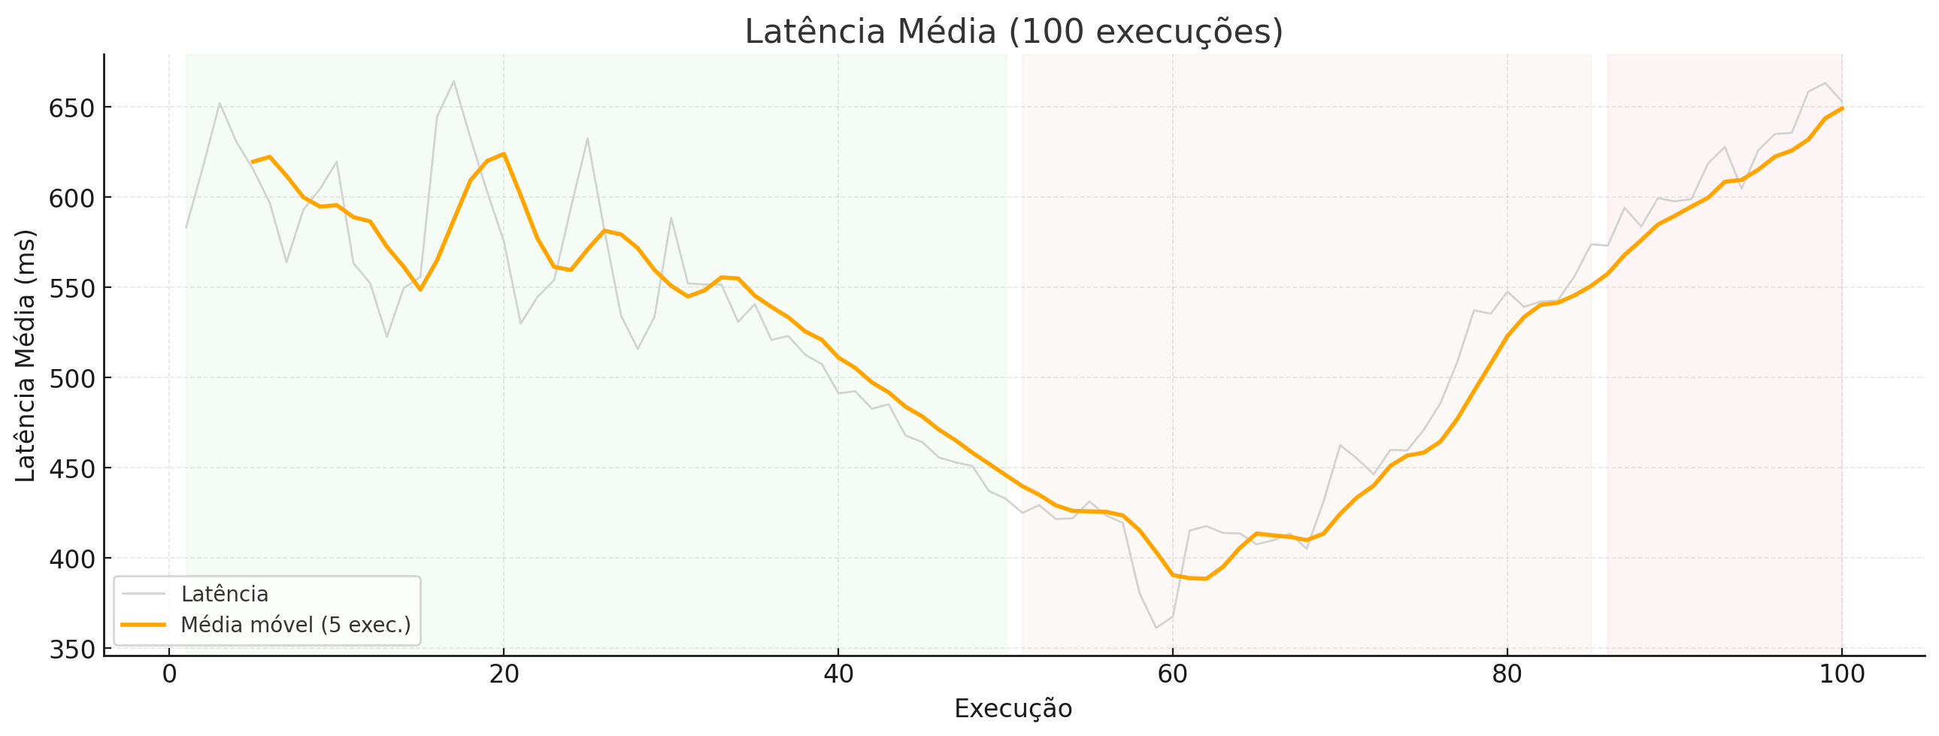
Resultados
Notes:
Explicação dos gráficos:
Verde: a latência oscila bastante, o agente não tem conhecimento e basicamente toma decisões aleatórias. Na parte final apresenta redução constante da latência
Amarela: a melhora continua, contudo, começa a latência começa a subir assim como o número de migrações
Vermelha: representa o pior desempenho, latência sobe bastante e o agente começa a se direcionar para conclusão de não realizar mais migrações
O vale no gráfico de latência próxima à execução 60 mostra um cenário no qual as decisões de migração geraram uma alta aproximação entre VM e o usuário, durante os diversos modelos treinados, esporadicamente acontecem esses comportamentos isolados. Por ser algo pontual, foi creditado como um coincidência e não aprendizado do agente.

Slide 12
Colaboração da linha de pesquisa
Participantes
Flávia Coimbra Delicato
Alberto Egon Schaeffer Filho
Marcelo Fernandes
Tópicos discutidos
Desafios no aprendizado RL e DRL
Ciclo de aprendizado dos modelos
Ajuste da função de recompensa e calibração de parâmetros
Próximos passos
Troca de experiências com cenários e métricas específicas
Estratégias para recompensa tardia e calibração de parâmetros

Slide 13
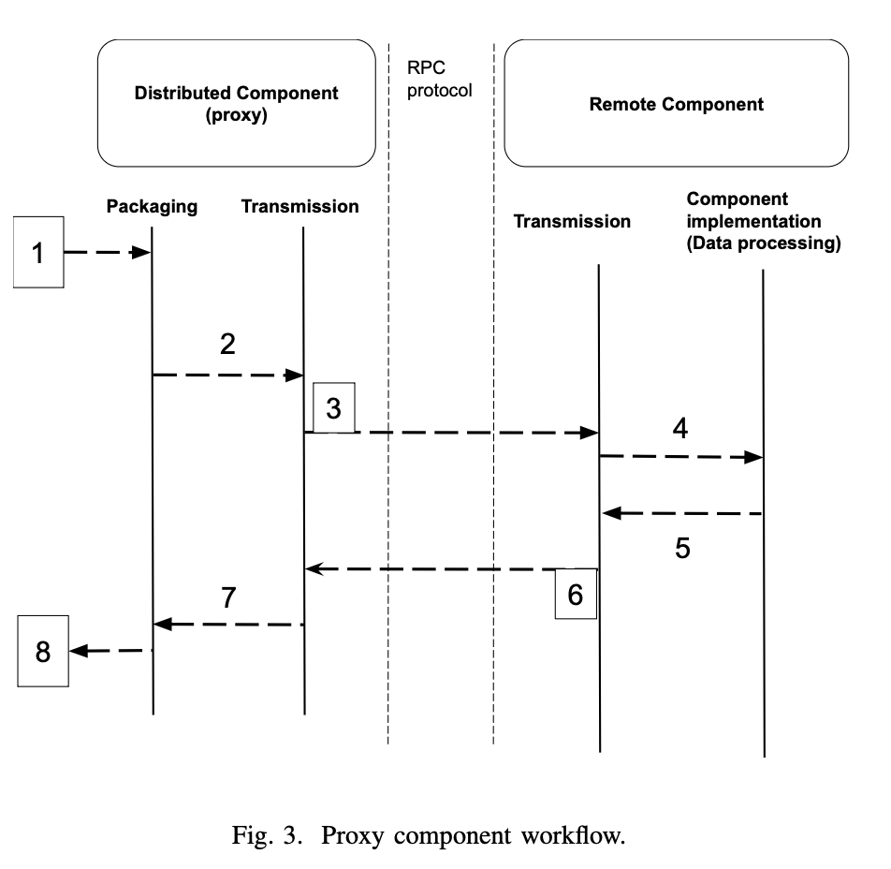
Geração de proxies para sistemas auto-distribuídos Roberto Rodrigues-Filho (UnB), Luiz Bittencourt (Unicamp)
Sistemas auto-distribuídos permitem que aplicação seja quebrada em tempo de execução
Geração de proxies manualmente onera desenvolvedor
Linguagem para automatizar geração de proxies
An Interface Definition Language for Automating Stub Generation in Self-distributing Systems. Fast Continuum Workshop @ IEEE EDGE 2025
Arthur Barata, Roberto Rodrigues-Filho, Carlos Trujillo, Luiz Bittencourt
Notes:
Feedback loop entre as ações, metricas e o controlador SDN;
Possibilidade de enviar um conjunto grande de ações (comportamento de rede);

Slide 14
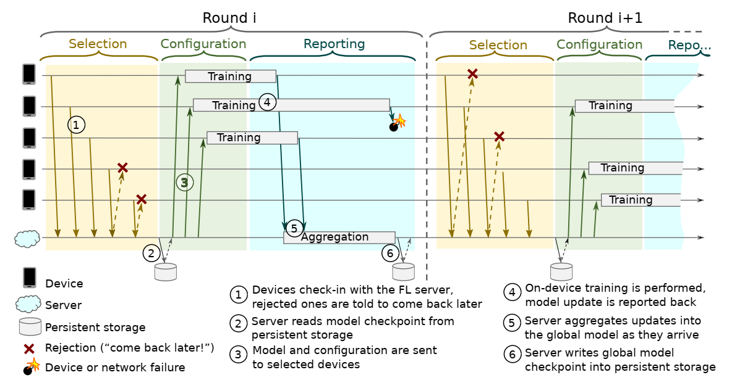
Modelagem analítica de aprendizado federado Francisco Airton (UFPI)
Protocolo de aprendizado federado padrão
Crescente demanda por soluções de aprendizado em ambientes distribuídos e sensíveis à privacidade.
FL se destaca como alternativa descentralizada ao aprendizado tradicional, mas enfrenta desafios operacionais significativos.
Bonawitz (2019)

Slide 15
Problema de pesquisa
Desafios no Aprendizado Federado (FL)
Heterogeneidade do Cliente:
Dispositivos diversos com capacidades e condições variáveis dificultam a sincronização.
Restrições de Rede:
Latências instáveis e largura de banda limitada afetam o desempenho.
Escalabilidade:
Necessidade de lidar com flutuações no número de dispositivos ativos e evitar sobrecarga no servidor.
Simulações Limitadas:
Simuladores tradicionais enfrentam dificuldades para emular condições reais, como desistências de dispositivos e contenção de recursos.

Slide 16
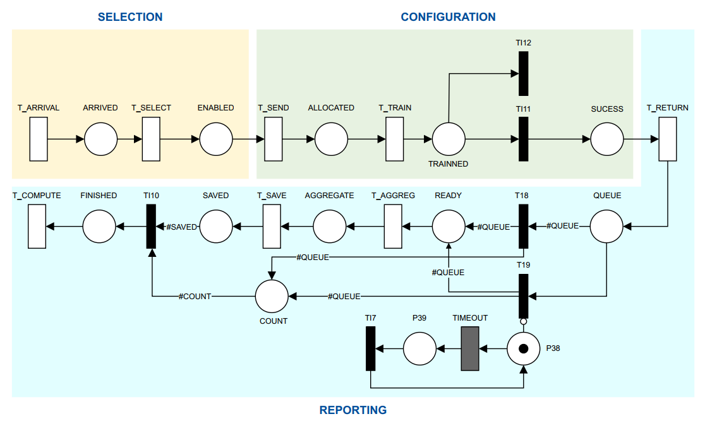
Proposta
Modelagem com Redes de Petri Estocásticas (SPN): Simula as dinâmicas do Aprendizado Federado:
Participação assíncrona.
Desistência de dispositivos.
Contenção de recursos.
Possibilidade de alcançar alta escalabilidade de configurações possíveis

Slide 17
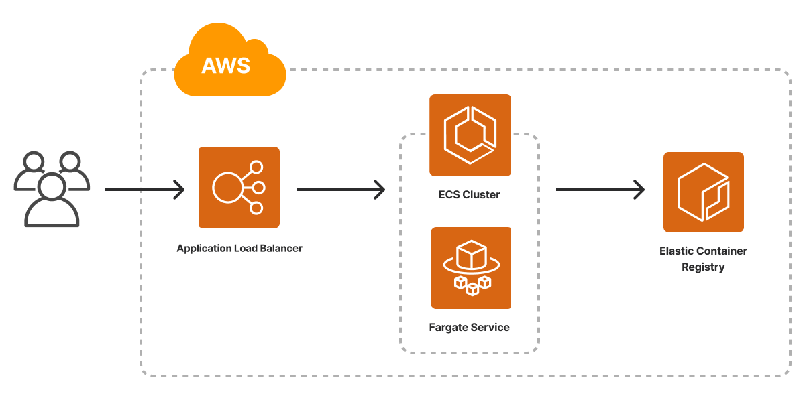
Evolução da proposta
Nova validação na AWS visando usar um número maior de clientes
Validação feita para o SBRC’25
Uma Perspectiva Analítica para Avaliação de Desempenho no Aprendizado Federado
Francisco Airton Silva (UFPI), Allan Mariano de Souza (UNICAMP), Iago Almeida (UFPI), Eduardo Coelho Cerqueira (UFPA), Luiz Fernando Bittencourt (UNICAMP), Denis Rosário (UFPA)

Slide 18
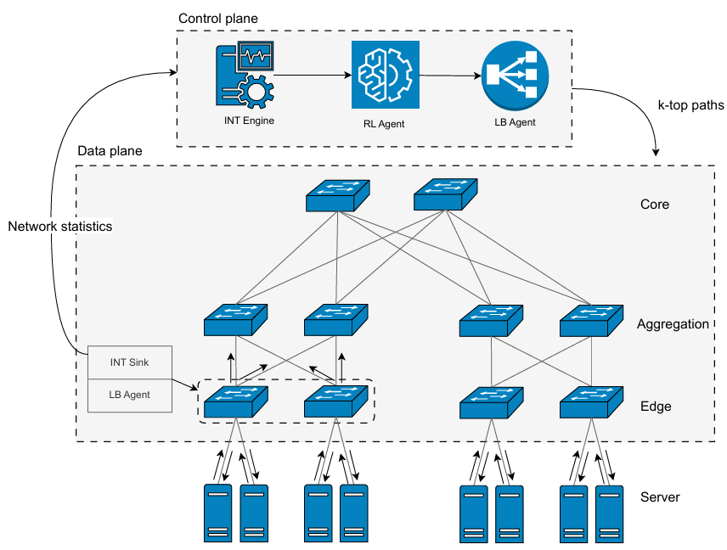
P4eBalancer: Leveraging P4 and eBPF for Optimized Load Balancing with Network and Host Insights Alberto Schaeffer (UFRGS)
P4eBalancer: load balancing system based on information from the network and end-servers in a decentralized manner
Intelligent Control Plane
Receives the telemetry information and applies a RL agent to select the top-k best paths
Reactive Data Plane
Stores the latest metrics for the installed top-k paths and reacts quickly as network or server conditions changes
Main insight: Combine network and end-host metrics for more informed load balancing decisions
Notes:
O design do P4eBalancer conta com dois componentes principais, em uma cooperação entre os planos de controle e de dados.
O plano de controle recebe as informações de telemetria, de switches e hosts da rede, e aplica um agente de aprendizado por reforço para selecionar um conjunto de k de melhores caminhos, que são posteriormente instalados no switch.
No plano de dados, um switch de borda distribui as requisições de acordo com o peso de cada caminho. Ele ainda armazena as métricas mais recentes para os k caminhos instalados e usa essas informações para ajustar os pesos de cada caminho e com isso distribuir o tráfego de acordo com a carga de links e servidores finais.

Slide 19
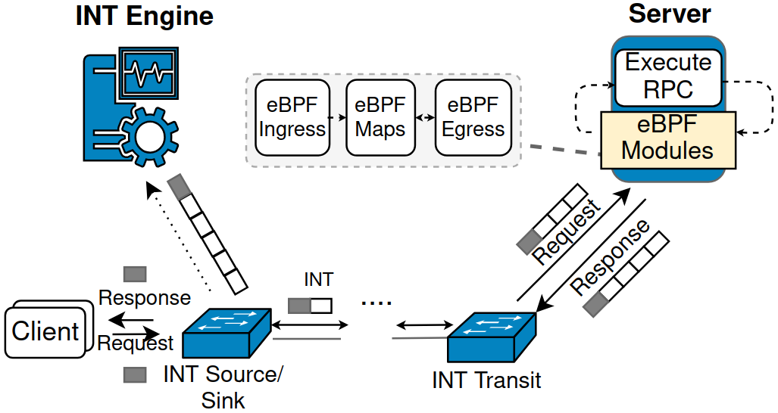
P4eBalancer Design - Monitoring System
Switch:
Adds an INT header
Telemetry to INT Engine
Host:
eBPF XDP hook to parse and extract the INT headers
Obtain information about the server status
eBPF TC hook putting everything back
Notes:
O P4eBalancer depende de um sistema de monitoramento de ponta a ponta, desenvolvido em um trabalho anterior, que usa INT (In-band Network Telemetry) e eBPF para coletar métricas de rede e servidor de forma integrada.
Primeiramente, um módulo INT adiciona informações de monitoramento nos pacotes que trafegam pela rede. Informações como Id e tamanho das filas.
Em seguida, quando um servidor recebe uma solicitação, um módulo eBPF extrai os dados INT, coleta métricas do servidor (consumo de CPU, taxa de requisições) e as armazena em um map.
Quando a resposta é emitida, o módulo eBPF recupera essas informações e insere os dados INT e as informações do host nos pacotes de resposta.
Conforme a resposta retorna ao cliente, novas informações INT também são adicionadas ao pacote.
Quando o pacote chega ao coletor INT, uma cópia das informações de telemetria de ponta a ponta contidas no pacote é enviada para o INT Engine. Por fim, os cabeçalhos INT são removidos do pacote original, que é então encaminhado ao cliente.

Slide 20
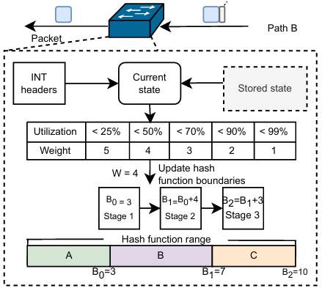
P4eBalancer Switch - Update Path Weight
Path State Calculation
path_state = α·queue_depth + β·cpu_occupancy
Combination of the previous value, stored in the switch, and the new value obtained by INT
Adaptive Weight Adjustment
WeightTable: Maps path states to weights
Notes:
Cada caminho é monitorado continuamente usando nosso subsistema de telemetria. O switch usa essas informações para calcular o estado do caminho e ajustar o peso de cada caminho na tabela WCMPTable.

Slide 21
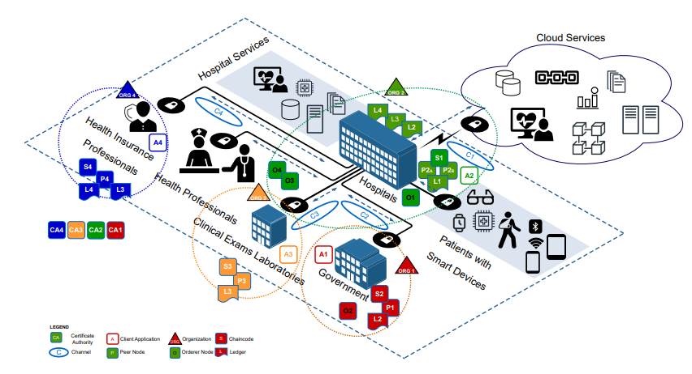
Blockchain-Enabled Distributed Data Management for Smart Health: Enhancing Integrity and Auditability in Fog-Cloud Ecosystems Douglas Macedo (UFSC)
Figure 3. A generic overview of blockchain-enabled smart health applications.
Fonte: PhD Thesis (Rafael Lima). Under review (ICDE 2025).

Slide 22
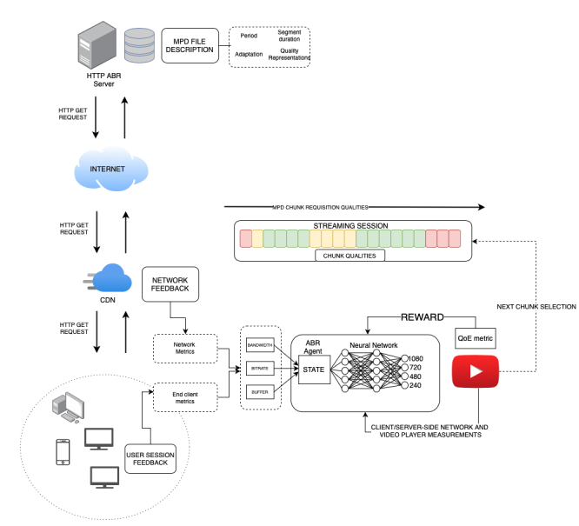
QoE Fairness Assessment for Adaptive Video Streaming on Edge Layers Douglas Macedo (UFSC)
Figure 4. Proposed approach.
Fonte: PhD Thesis. André Moraes. Under construction.

Slide 23
Equipe UFF
Professoras
Flávia Coimbra Delicato
Débora Christina Muchaluat Saade
Rebeca Motta
Doutorandos
Anselmo Luiz Éden Battisti
Franklin Jordan Ventura Quico
Giselle Goiz

Slide 24
Pesquisas atuais
Contexto:
Ambientes de Virtualização de Funções de Redes
Inclui integração Edge-redes 5G
Principal Desafio de Pesquisa Tratado:
Gerenciamento de recursos em tais ambientes
Heterogêneos, dinâmicos, sujeito a restrição de recursos
Muitas vezes envolvendo múltiplos domínios administrativos
Necessidade de atender em uma infraestrutura compartilhada aos requisitos de aplicações de diferentes classes serviço (previstos em redes 5G) com perfis de negócios e SLAs muito específicos

Slide 25
Foco da pesquisa
Importantes atividades de gerenciamento de recursos em NFV-Edge:
Network Slicing: necessidade de criar, gerenciar e configurar os recursos alocados a cada slice
Placement (posicionamento) e Migração de VNFs e de Cadeias de VNFs (SFCs), representando serviços:
Scaling (dimensionamento): ajuste dos recursos alocados a VNFs já em execução em função da carga atual , reativo ou proativo

Slide 26
Contribuições até o momento
Estratégia ciente de mobilidade para migração de SFCs em redes 5G-Edge dinâmicas
Proposta: estratégia de migração de SFCs proativa e iterativa -> busca antecipar a movimentação dos usuários e estima o impacto de sua mobilidade no atraso do serviço, acionando proativamente as migrações de serviço quando necessário
Juan Lucas Vieira, Evandro L. C. Macedo, Anselmo Luiz Éden Battisti, Julia Noce, Paulo F. Pires, Débora C. Muchaluat-Saade, Ana Cristina Bernardo de Oliveira, Flávia Coimbra Delicato: Mobility-aware SFC migration in dynamic 5G-Edge networks. Comput. Networks 250: 110571 (2024)

Slide 27
Contribuições até o momento
Posicionamento de SFCs baseado em Leilão
Nova solução para o problema de posicionamento (placement) de SFCs baseada em Leilão Distribuído Multidomínios
Engloba uma nova arquitetura de software para ambientes de NFV-Edge multidomínios e um algoritmo baseado em leilão
Evandro L. C. Macedo, Anselmo Luiz Éden Battisti, Juan Lucas Vieira, Julia Noce, Paulo F. Pires, Débora C. Muchaluat-Saade, Ana Cristina Bernardo de Oliveira, Flávia Coimbra Delicato: Distributed Auction-Based SFC Placement in a Multi-domain 5G Environment. SN Comput. Sci. 5(1): 48 (2024)

Slide 28
Contribuições até o momento
Alocação de recursos baseada em leilão usando blockchain de camada 2
Em alguns cenários, requisitos de uma SFC não podem ser atendidos por um único provedor de serviços
Proposta: solução para particionamento de SFC em ambientes de computação de borda virtualizados -> nova abordagem baseada em grafos, leilão e blockchain
Rayan G. Lima, Evandro L. C. Macedo, Thiago Pereira da Silva, Flávia Coimbra Delicato, Paulo F. Pires, Thaís Vasconcelos Batista, Antonio A. de A. Rocha: Auction-Based Resource Allocation Using a Layer-2 Blockchain. BCCA 2024: 255-262

Slide 29
Contribuições até o momento
Segmentação de SFCs em ambientes de Cloud-Edge
Proposta de uma nova heurística chamada Estratégia de Segmentação Dinâmica (Dynamic Segmentation Strategy - DSS) que permite uma segmentação flexível de SFCs.
Ao contrário dos métodos tradicionais que geralmente dependem de estratégias de segmentação estática, DSS permite ajustes dinâmicos durante o processo de posicionamento.
Anselmo Luiz Éden Battisti, Flávia Coimbra Delicato, Débora Christina Muchaluat-Saade: A Novel Method for SFC Segmentation in Edge-Cloud Environments. CloudNet 2024: 1-8

Slide 30
Contribuições até o momento
Alocação dinâmica de recursos para fatias de rede baseada em ML
Proposta: sistema autônomo para o gerenciamento eficiente de recursos de Network Slices
Adição de uma camada de automação ao Network Functions Virtualization Management and Orchestration (NFV MANO)
Uso de técnicas de ML para predizer o consumo de recursos dos slices, baseado em observações históricas
Com base nas previsões geradas pelos modelos de ML e na distribuição atual de recursos, ajusta os recursos necessários para atender às demandas previstas das VNFs que compõem cada Network Slice.
Giselle Goiz, Claudio M. de Farias, Flávia Coimbra Delicato: SNSM - Dynamic Resource Allocation for Network Slices with LSTM, GRU and Random Forest. CloudNet 2024: 1-9

Slide 31
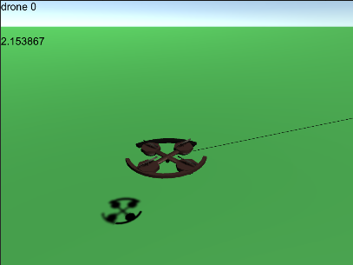
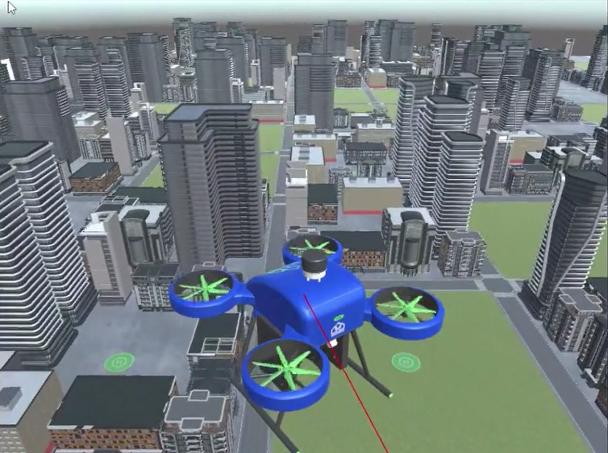
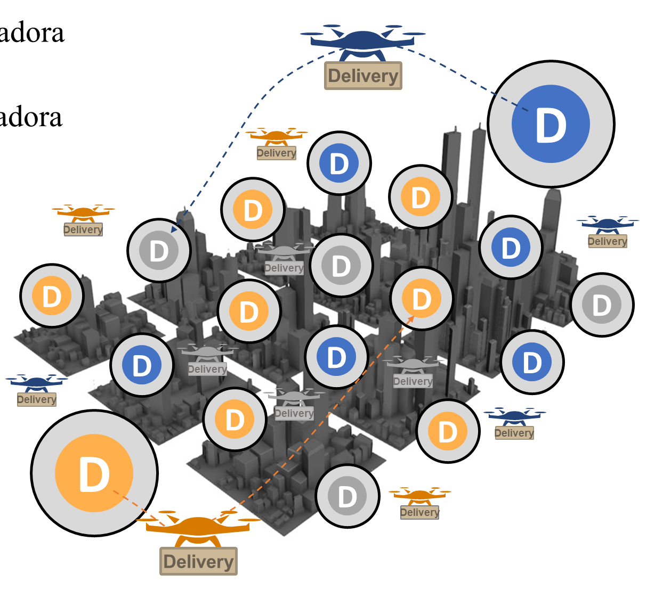
Cidades Inteligentes: Serviço de Entregas Aéreas
(Fabíola Oliveira, UFABC)
Serviço de Entregas Aéreas
Alta densidade de drones
Nosso Simulador
FluteSim
Necessidade:
sistema anticolisões
Delivery
Delivery
Delivery
Delivery
Simulação de física com Unity
Baseado no UTSim¹
Drones com controle PID
Navegação via waypoints
+1500 drones simultâneos
Extensas modificações
Delivery
Delivery
1: Al-Mousa et al. (2019). UTSim: A framework and simulator for UAV air traffic integration, control, and communication.
31

Slide 32
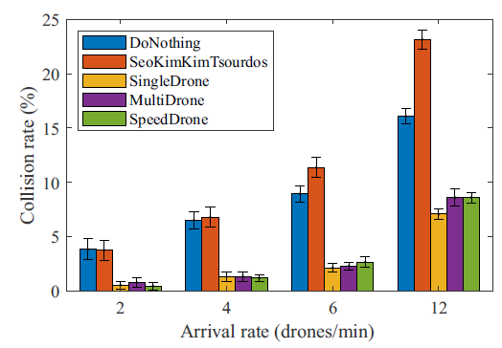
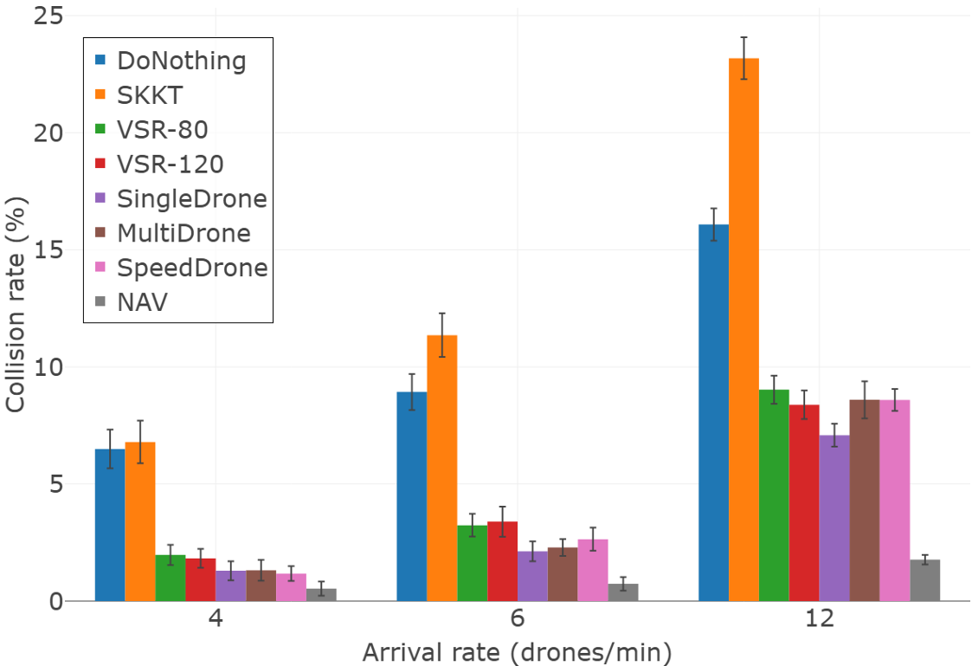
Serviço de Entregas Aéreas: Colisões em Cruzeiro
Algoritmos Geométricos
CoUrb 2021⁶
CoUrb 2022 (best paper) ⁵
IEEE T-ITS 2024¹
Aprendizado por Reforço
em preparação
Próximos passos:
Algoritmos anticolisão baseados em Comunicação
Ad-hoc e Estruturada
Contínuo: Computação na Borda / Névoa / Nuvem
5G e 6G
LPWAN, LoRaWAN, Bluetooth, WiFi, Zigbee
32

Slide 33
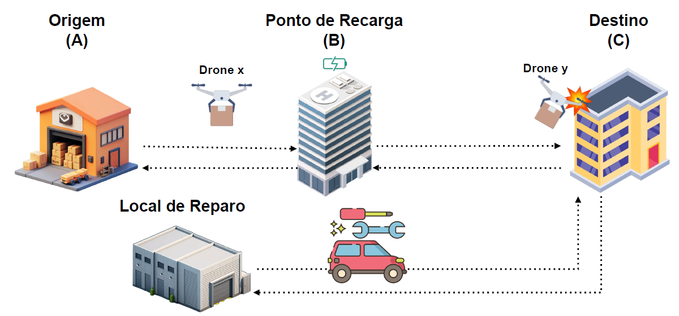
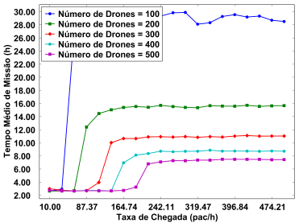
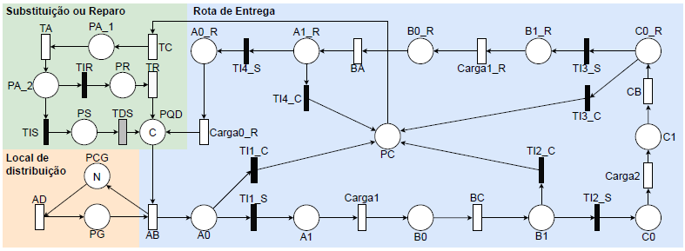
Serviço de Entregas Aéreas: Modelagem Analítica
Cenário e Modelo da Rede de Petri Estocástica (SPN)
SBRC 2025⁹ (Aceito)
Tempo Médio de Missão
Próximos passos:
Validação com o FluteSim
Modelo incluindo algoritmos anticolisão, energia e comunicação
33

Slide 34
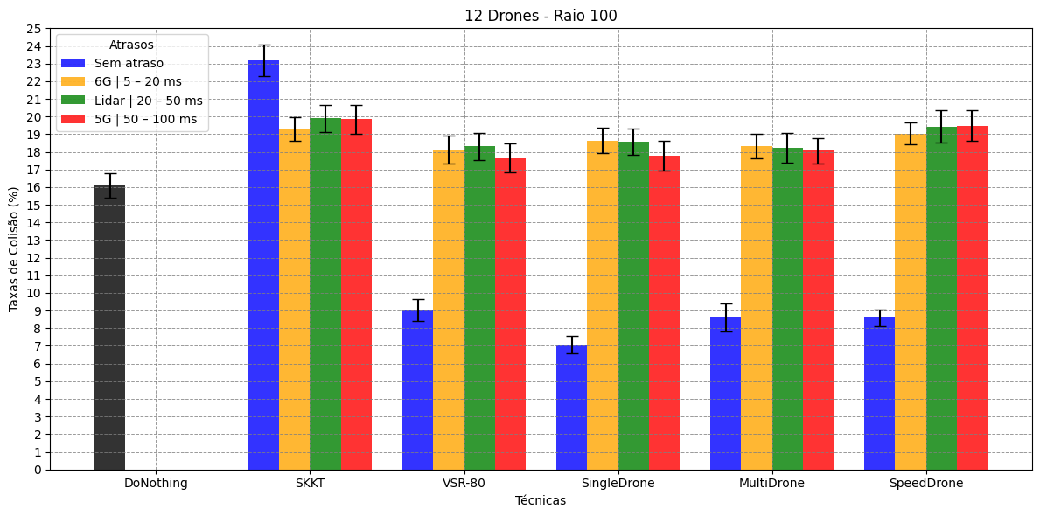
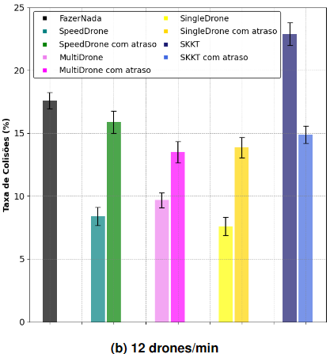
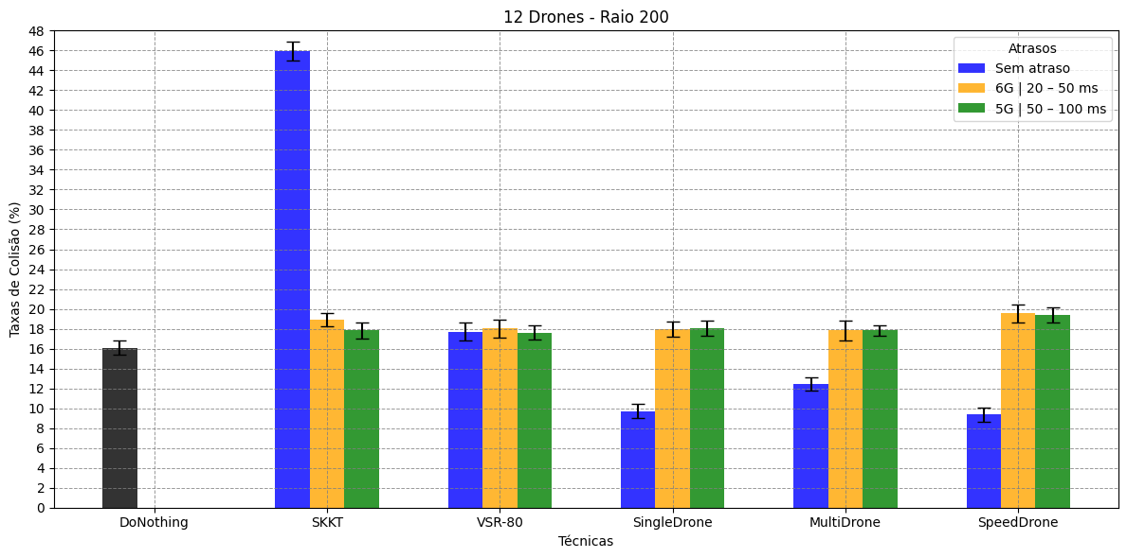
Serviço de Entregas Aéreas: Atraso de Comunicação
Atraso de Comunicação
(SBRC 2024³)
LiDAR, 5G e 6G
Extensão em preparação
Próximos passos:
Atraso de Comunicação no Aprendizado por Reforço
Requer retreinamento?
Algoritmos anticolisão eficazes considerando o atraso de comunicação
Raio de alcance: 100 m
Raio de alcance: 200 m
34

Slide 35
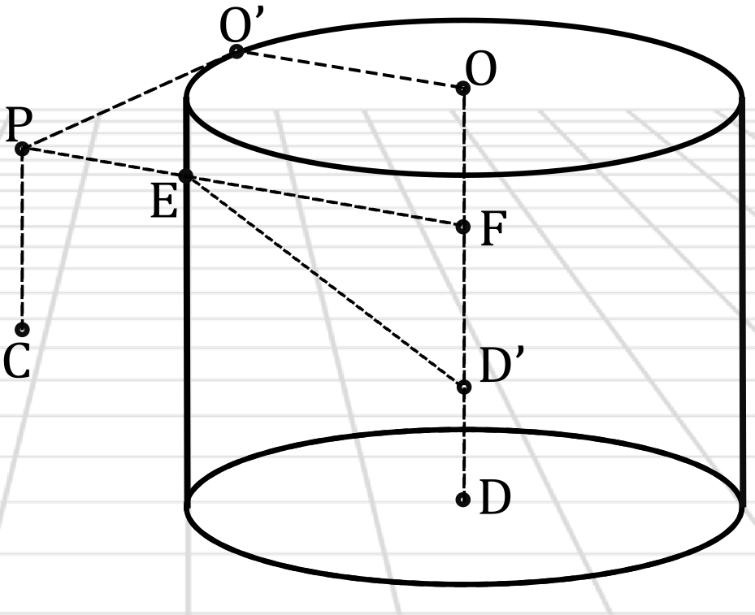
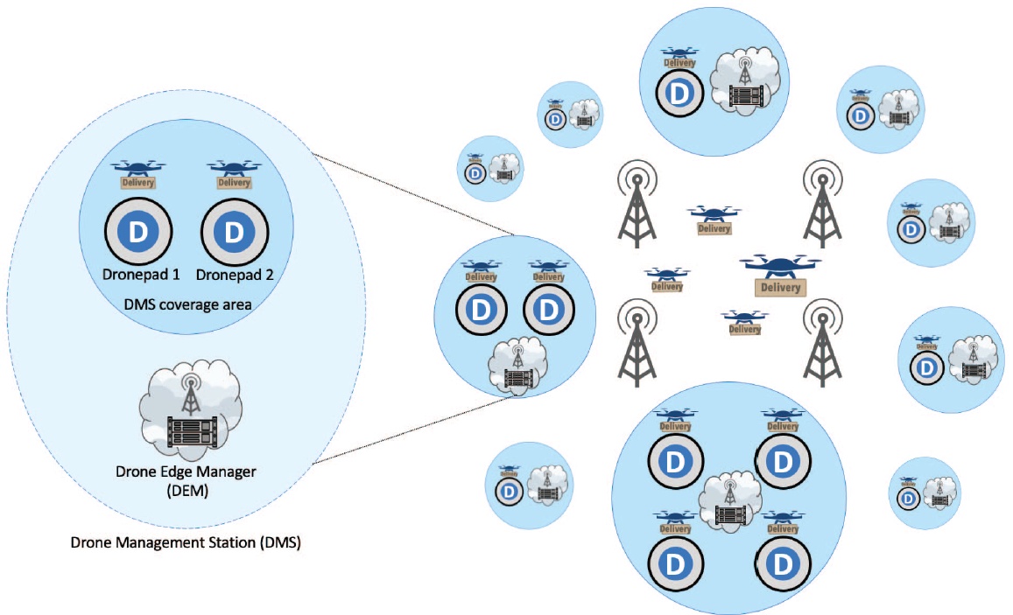
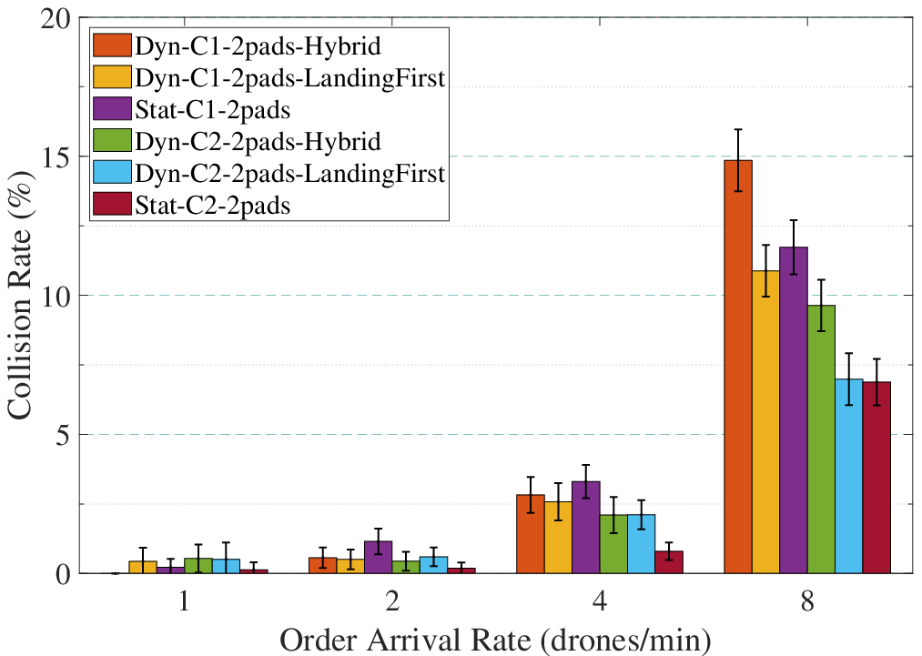
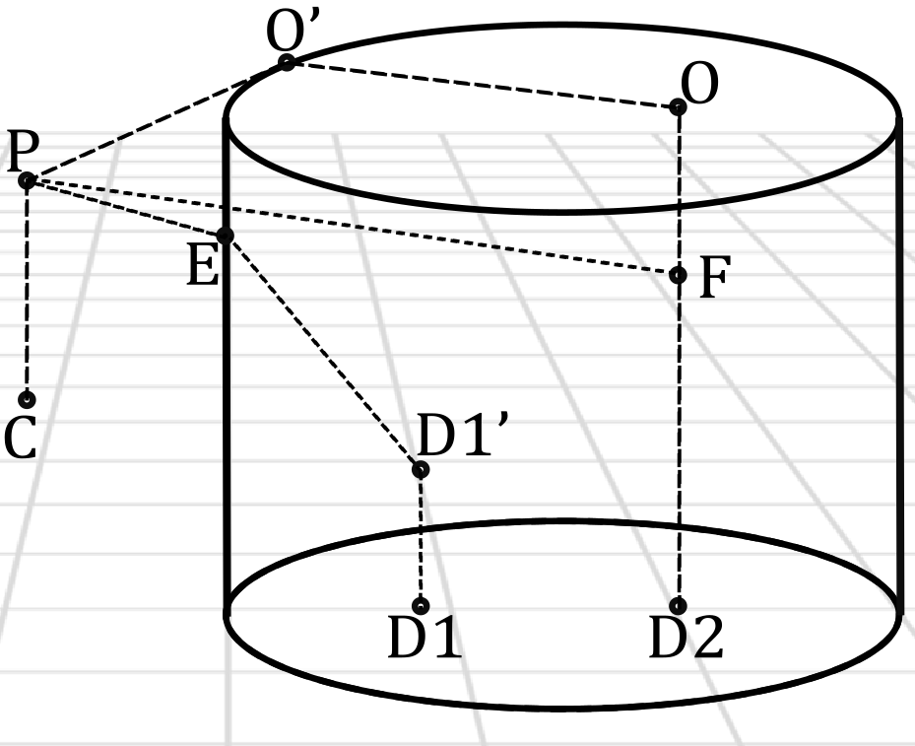
Prevenção de Colisões: Pousos e Decolagens
Sistema de Gerenciamento de Pousos e Decolagens
na Borda
(DREMS)
FiCloud 2023⁴
SBRC 2024²
Infocom NetRobiCS 2025⁷
Taxa de colisão
1 droneponto
Políticas de sequenciamento de
Pousos e Decolagens
2 dronepontos
35

Slide 36
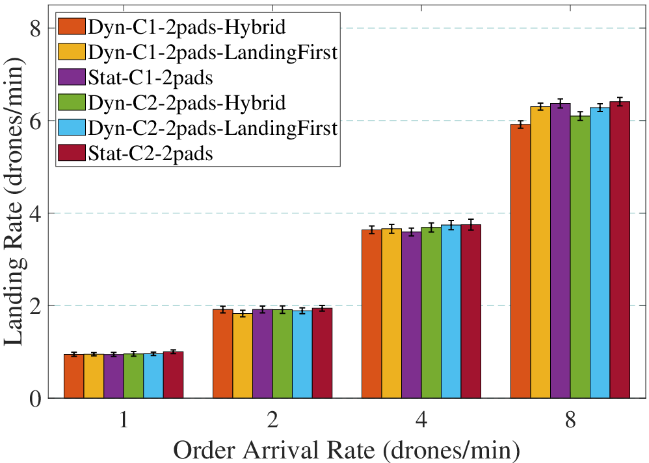
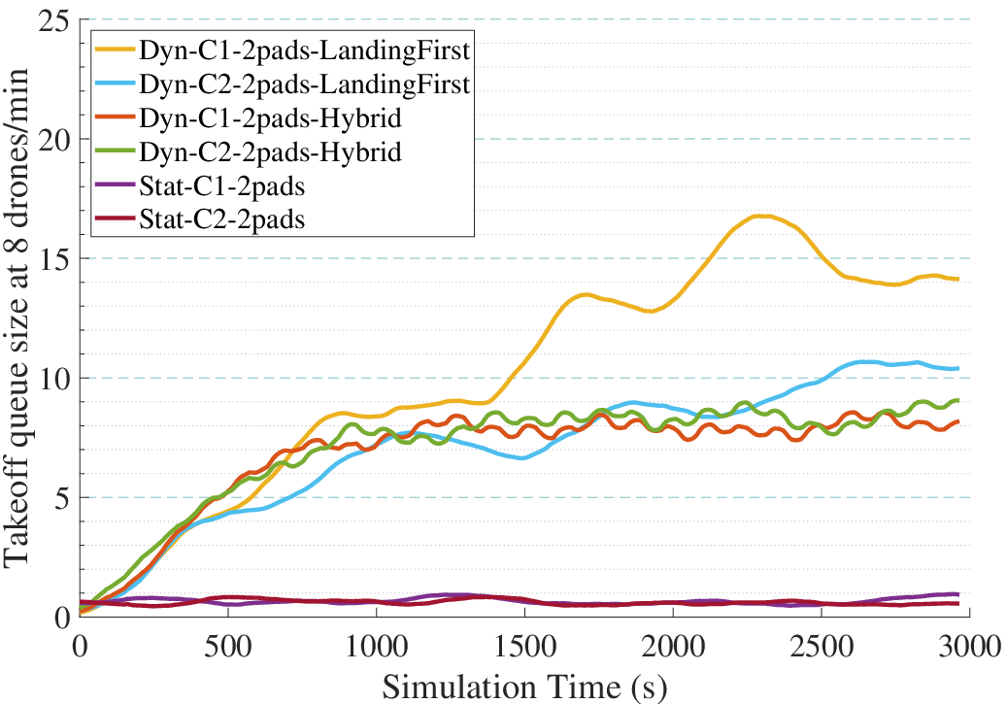
Prevenção de Colisões: Pousos e Decolagens
Infocom NetRobiCS 2025⁷
Infocom NetRobiCS 2025⁷
Próximos passos:
Aumentar eficiência das políticas
Testar com o algoritmo de Aprendizado por Reforço
Mecanismos de controle adaptativos
Infraestrutura de Computação na Borda para offload de tarefas
Taxa de pouso
Tamanho da fila
36

Slide 37
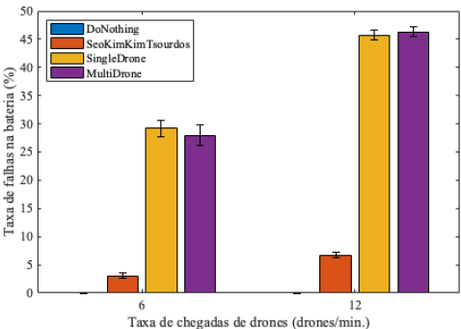
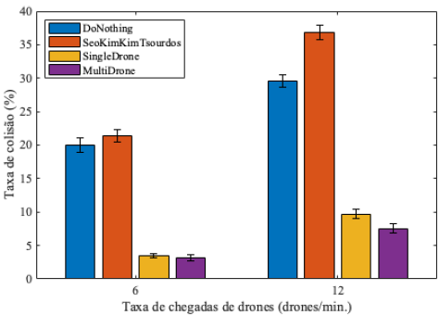
Serviço de Entregas Aéreas: Inclusão de Bateria
Taxa de falhas de bateria
Taxa de colisão
Delivery
Modelo D’Andrea
Modelo Tseng
37

